Slide 1

法律声明
本课件包括：演示文稿，示例，代码，题库，视频和声 音等，小象学院拥有完全知识产权的权利；只限于善意 学习者在本课程使用，不得在课程范围外向任何第三方 散播。任何其他人或机构不得盗版、复制、仿造其中的 创意，我们将保留一切通过法律手段追究违反者的权利。
课程详情请咨询
n 微信公众号：小象
n 新浪微博：ChinaHadoop

Slide 2

区块链的企业级解决方案 Hyperleder-Fabric
第五课

Slide 3
内容
Hyperledger概览
Hyperledger构架（v1.0.X）
Hyperledger Transaction Flow
PBFT算法介绍

Slide 4
Hyperledger概览
时间：2015 年 12 月，Linux 基金会牵头，联合
30 家初始成员（包括 IBM）共同宣告了
Hyperledger 项目的成立。
愿景：该项目试图打造一个透明、公开、去中心 化的超级账本项目，作为区块链技术的开源规范 和标准，让更多的应用能更容易的建立在区块链 技术之上。

Slide 5
Hyperledger概览
如果说以比特币为代表的货币区块链技术为 1.0， 以太坊为代表的合同区块链技术为 2.0，那么实 现了完备的权限控制和安全保障的 Hyperledger 项目毫无疑问代表着 3.0 时代的到来。

Slide 6
Hyperledger构架
目前，超级账本Fabric架构上核心特性主要包括：
l 解耦交易处理节点的逻辑角色为背书节点（Endorser）、 确认节点（Committer），可以根据负载进行灵活部署；
l 加强了身份证书管理服务，作为单独的Fabric CA项目，提 供更多功能；
l 支持多通道特性，不同通道之间的数据彼此隔离，提高隔离 安全性；
l 支持可拔插的架构，包括共识、权限管理、加解密、账本机 制都模块，支持多种类型；
l 引入系统链码来实现区块链系统的处理，支持可编程和第三 方实现。

Slide 7
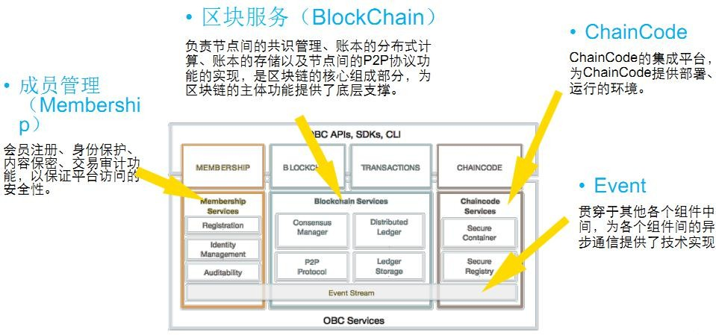
Hyperledger构架

Slide 8
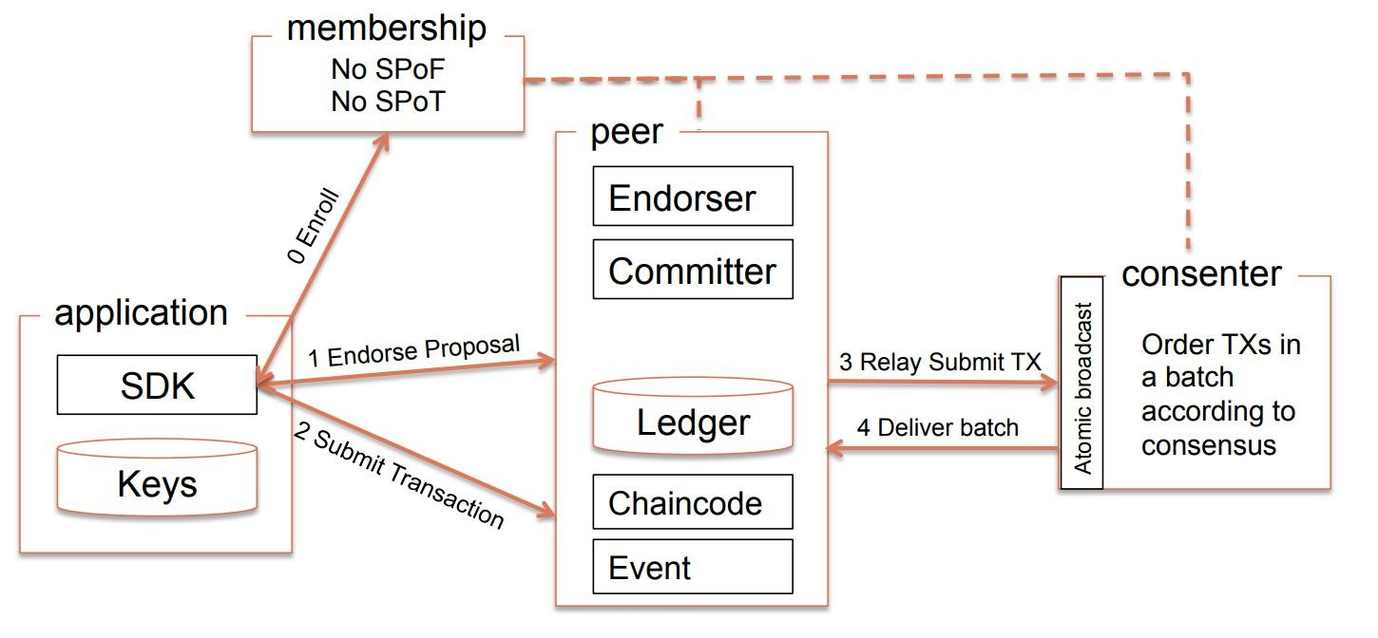
Hyperledger构架

Slide 9
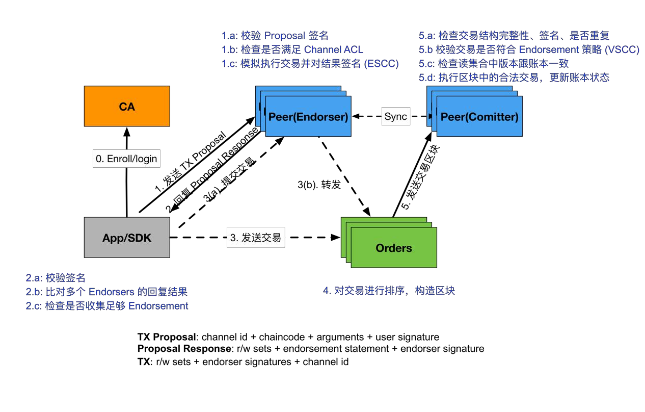
Transaction Flow

Slide 10
PBFT算法 – 拜占庭问题
拜占庭的n个将军围攻敌人，n个将军包围着敌人，
忠诚的将军希望通过某种协议达成某个命令的一致
（比如约定某个时间一起进攻）。但其中一些背叛 的将军会通过发送错误的消息阻挠忠诚的将军达成 命令上的一致。如果同时发起进攻的将军数量少于
m个，那么不足以歼灭敌人，反而容易被敌人全部 歼灭。怎样做才能保证有多于m个将军在同一时间 一起发起进攻？

Slide 11
PBFT算法 – 拜占庭问题
“拜占庭将军问题”模型中，对于将军们（节点）有 两个默认的假设：
1、 所有忠诚的将军收到相同的命令后，执行 这条命令得到的结果一定是相同的；
2、 如果命令是正确的，那么所有忠诚的将军 必须执行这条命令。

Slide 12
PBFT算法 – 拜占庭问题
我们考虑4个将军的情况，同时假设4个将军中最多只有1个背叛者。当
4个将军A、B、C、D把敌人包围了之后，必须协商一个统一的时间去 发起进攻。这时，A将军派出了3个传令兵，分别告诉B、C、D将军， 下午1点准时发起进攻。到了下午1点，A、C、D三个将军发起了进攻， 歼灭了敌人，同时他们三个发现B是背叛的。虽然B背叛了，但是对最终 任务没有影响。
但如果A是背叛的，会发生什么情况？A派出3个传令兵，分别告诉B、C、
D将军在下午1点、2点、3点发起进攻。于是，到了下午1点，B将军去 攻击敌人，由于寡不敌众，全军覆没；2点，C将军全军覆没；3点，D 将军全军覆没。

Slide 13
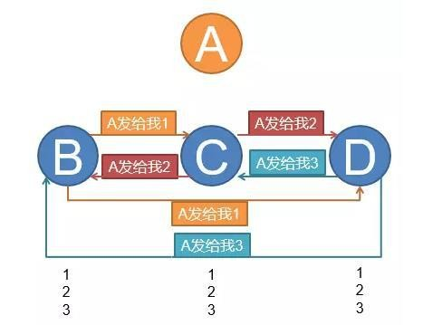
PBFT算法 – 拜占庭问题

Slide 14
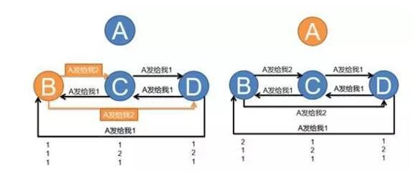
PBFT算法 – 拜占庭问题

Slide 15
PBFT算法 – 拜占庭问题
PBFT算法的核心理论是n>=3f+1
n是系统中的总节点数，f是允许出现故障的 节点数。换句话说，如果这个系统允许出现
f个故障，那么这个系统必须包括n个节点， 才能解决故障。

Slide 16
PBFT算法 – 拜占庭问题
假设总数N个节点, f个fault节点, 那么必须接收 到N-f个消息应答, 就能够判断出结果(因为fault 节点可能不发送应答).
N-f个应答中有f个可能是假的(fault节点发出的
), 那么真实的是N-f-f, 要求真实的应答大于假的 应答, 即N-f-f > f ==> N > 3f.
所以: N_min = 3f + 1

Slide 17
下一课…
Hyperledger 实战（一）
https://github.com/shanlusun/blockchain/tree/master/hyperledger-fabric/setup_dev

Slide 18
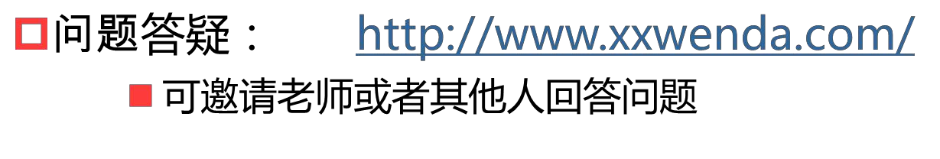
疑问

Slide 19
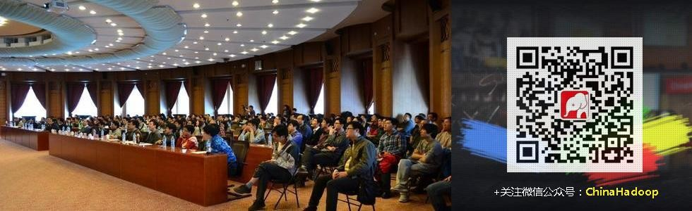
联系我们
小象学院：互联网新技术在线教育领航者
微信公众号：小象
新浪微博：ChinaHadoop

